Slide 1


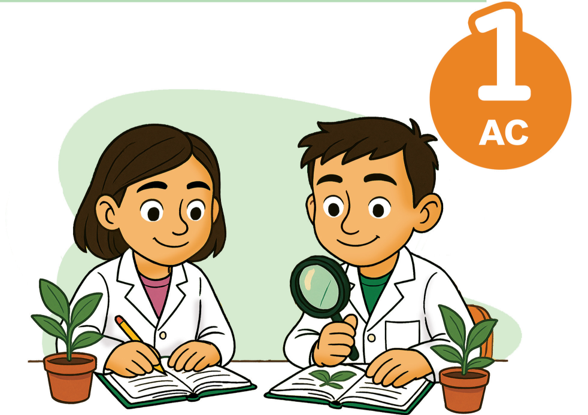
Sciences de la Vie et de la Terre
Niveau
Période 2
Chapitre 2
Les systèmes organiques selon l’environnement.
Tâche 1
Établir le lien entre l'organe respiratoire d'un animal et son milieu de respiration.

Slide 2









Banque des icones utilisées dans les slides
Slide réservé à l’enseignant
Consignes et explications données aux élèves (à dire à haute voix)
L’élève prête l’attention à l’enseignant
L’élève lève la main avant de répondre
L’élève utilise l’ardoise pour répondre
L’élève recopie la correction sur le livret
Pratique guidée en binôme
Pratique autonome

Slide 3

Repérage dans le chapitre: Les systèmes organiques selon l’environnement
Séquence 2: Appareil respiratoire selon l’environnement
Tâche 6
Élaborer un protocole expérimental pour vérifier que les animaux respirent dans leurs milieux de vie.
Tâche 7
Mettre en œuvre un protocole expérimental pour vérifier que les animaux respirent.
Tâche 8
Décrire des résultats relatifs à la respiration et en tirer une conclusion.
Période 2
Tâche 1
Établir le lien entre l'organe respiratoire d'un animal et son milieu de respiration.

Slide 4

Structure de la séance
1
Ouverture de la séance (O)
05 min
2
Modelage (M)
10 min
3
Pratique collective (PGC)
10 min
4
Pratique en binôme (PGB)
10 min
5
Pratique autonome (PA)
10 min
6
Clôture (C)
5 min

Slide 5


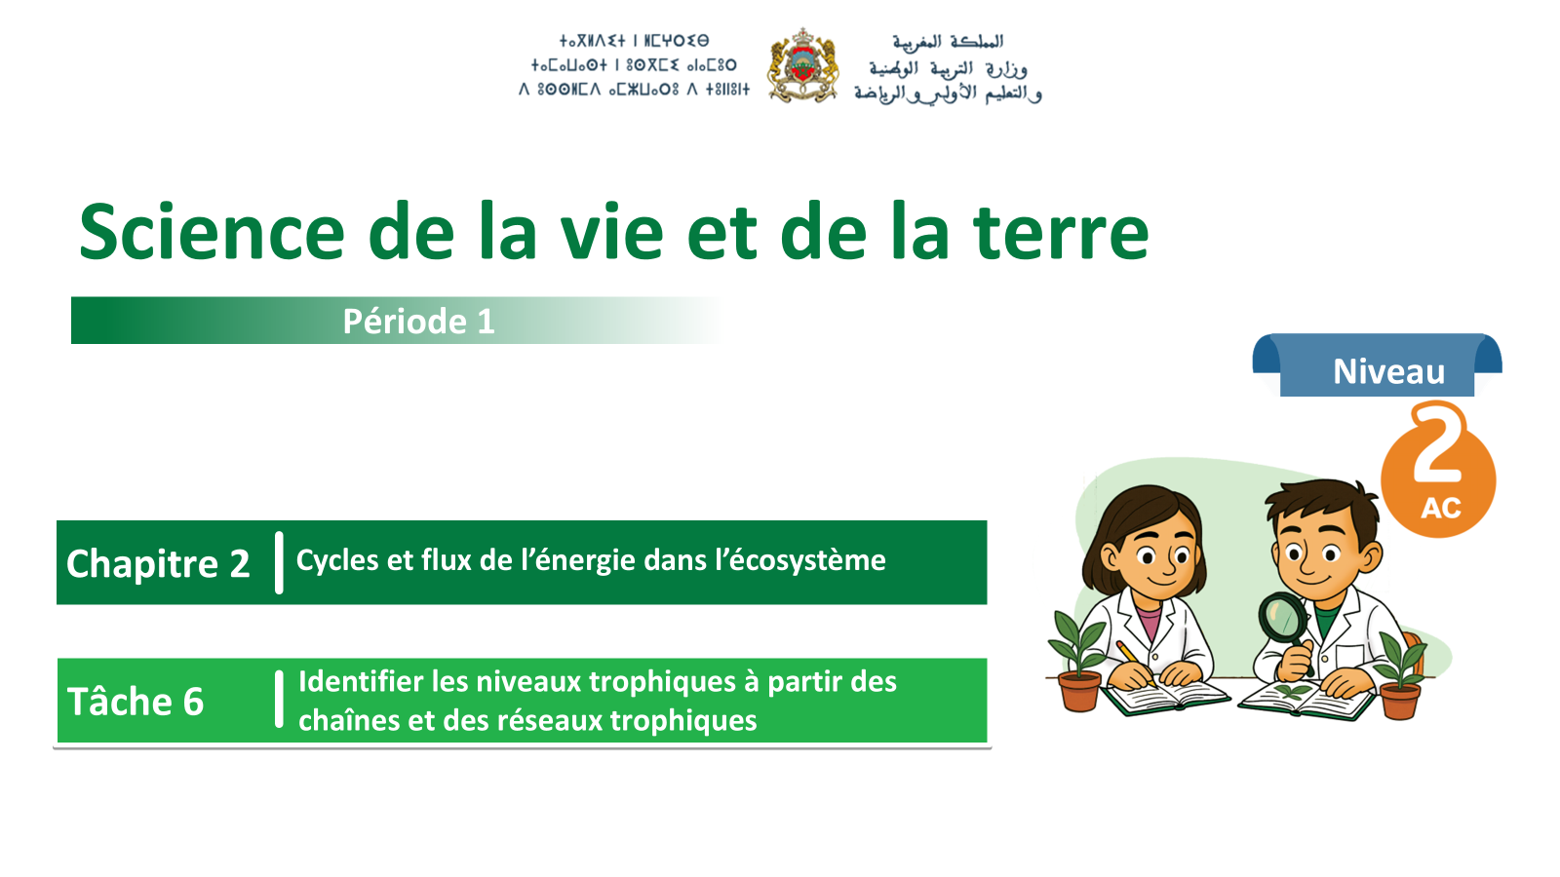



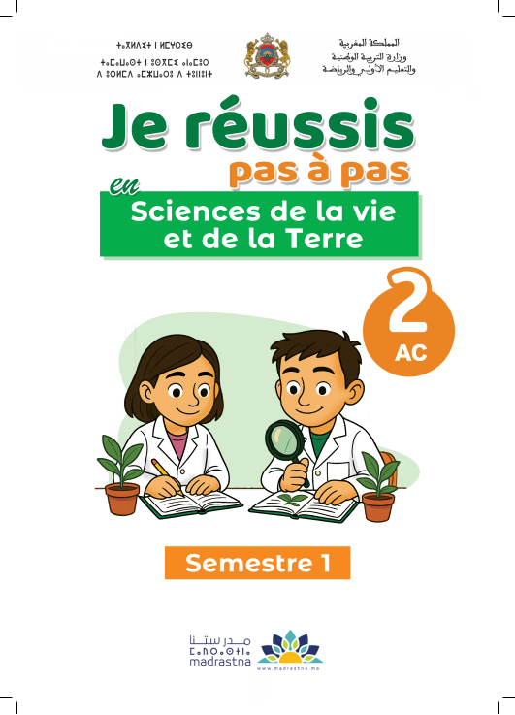


Matériel nécessaire
Supports de l’enseignant
Supports de l’élève

Slide 6


O
Ouverture de la séance
5 min

Slide 7




Contrat de classe
Demander à 3 élèves au hasard

Slide 8
Contrat de classe
Demander à 3 élèves au hasard
Je participe activement. Je lève la main pour participer
Je prête attention quand l’enseignant parle
Je prête attention quand d’autres camarades répondent à l’enseignant
Si quelque chose n’est pas clair, je pose des questions
Je fais mes devoirs en classe et à la maison avec sérieux

Slide 9
Avant de commencer, qui peut me dire que font les animaux lorsqu’ils respirent ?
O
Cochez la réponse correcte
Lorsque les animaux respirent ils:
Dégagent le dioxygène et consomment le dioxyde de carbone
Consomment le dioxygène et dégagent le dioxyde de carbone

Slide 10

Lorsque les animaux respirent ils:
O
Dégagent le dioxygène et consomment le dioxyde de carbone
Consomment le dioxygène et dégagent le dioxyde de carbone

Slide 11
Si on veut savoir par quoi respire le chat.
O
Cochez la réponse correcte
Les organes qui permettent au chat de respirer sont :
Les reins
Les intestins
Les poumons

Slide 12
Parfait ! le chat respire par ses poumons.
O
Les organes qui permettent au chat de respirer sont :
Les reins
Les intestins
Les poumons

Slide 13
Et si on veut savoir quels sont les milieux de respiration des êtres vivants.
O
Cochez la bonne réponse.
Les milieux de respiration des êtres vivants sont :
L’air
L’eau
L’air et l’eau

Slide 14
Parfait ! Les êtres vivants occupent tous les milieux (air et eau) dans la nature.
O
Les milieux de respiration des êtres vivants sont :
L’air
L’eau
L’air et l’eau

Slide 15
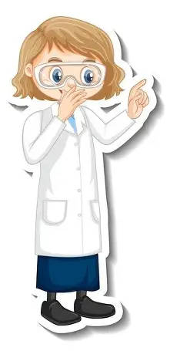

Maintenant , Lisez le dialogue ci-dessous, qu’est ce que vous en pensez?
O
Tous les animaux respirent avec des poumons.
.
Non . Si les poissons ont des poumons, ils ne peuvent pas respirer sous l’eau.
Malak
Achraf

Slide 16

Dans cette séance nous allons apprendre à mettre en relation l’organe respiratoire d’un animal et son milieu de respiration.
O
Établir le lien entre l'organe respiratoire d'un animal et son milieu de respiration.
Organe de respiration
Milieu de respiration

Slide 17
M
Je me prépare
5 min

Slide 18
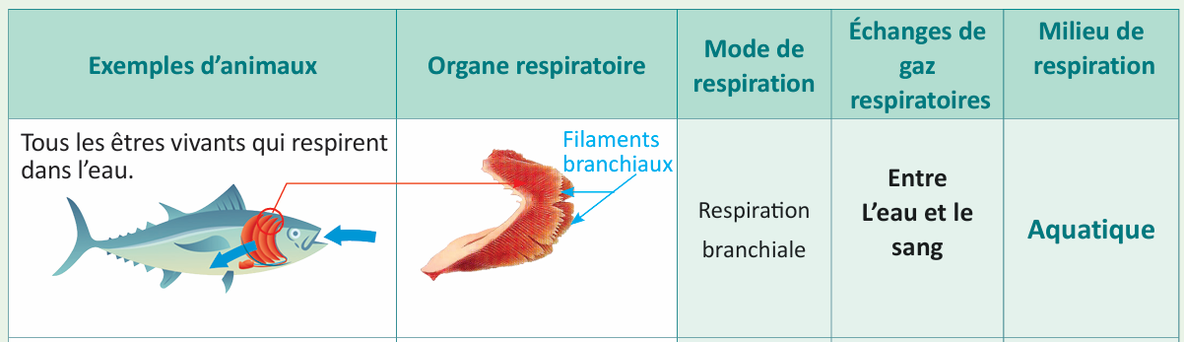
Commençons par établir la relation entre l’appareil respiratoire des poissons et leur milieu de respiration.
M
Branchies

Slide 19
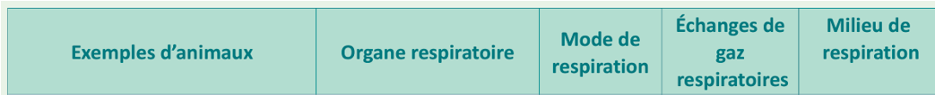
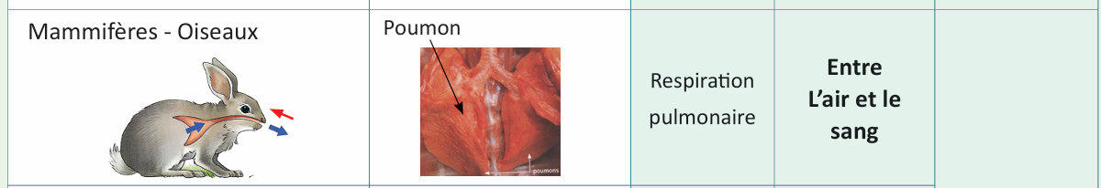
Je vais aussi établir la relation entre l’appareil respiratoire des mammifères et des oiseaux et leur milieu de respiration.
M
aérien

Slide 20
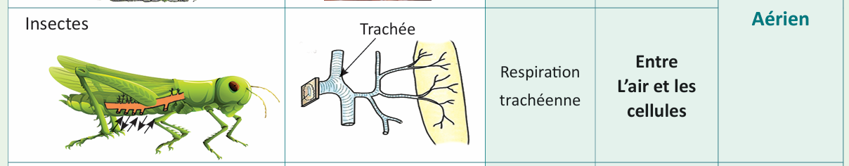
Et voici aussi le lien entre l’appareil respiratoire des insectes et leur milieu de respiration.
M

Slide 21
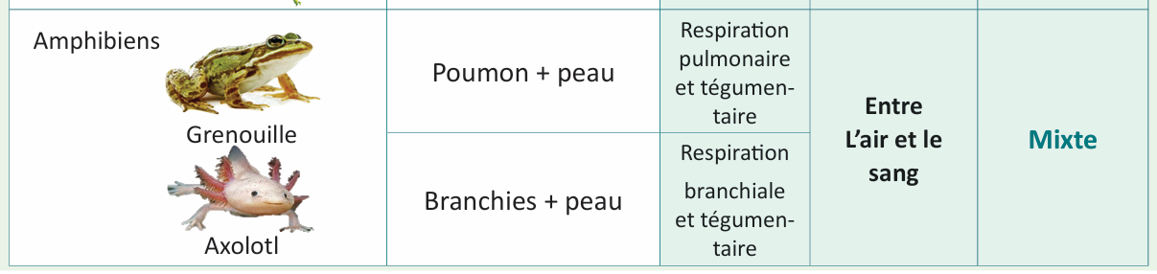
Enfin voici le lien entre les organes respiratoires des amphibiens et leurs milieux de respiration.
M
Un amphibien est un animal qui vit dans le milieu terrestre et le milieu aquatique.

Slide 22

M
Modelage de la tâche
5 min

Slide 23
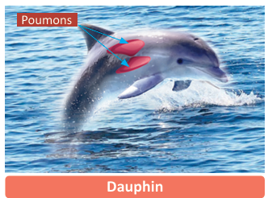
Afin de réaliser ma tâche je dois d’abord identifier l’organe de respiration de l’animal puis déduire le milieu de respiration.
M
Établir le lien entre l'organe respiratoire d'un animal et son milieu de respiration

Slide 24
Pour établir le lien entre l'organe respiratoire d'un animal et son milieu de respiration je suis les étapes suivantes:
M
1ère étape:
2ème étape:
Je déduis :
J’identifie :
le mode respiratoire.
le type des échanges de gaz respiratoires.
le milieu de respiration.
l’organe de respiration de l’animal.

Slide 25
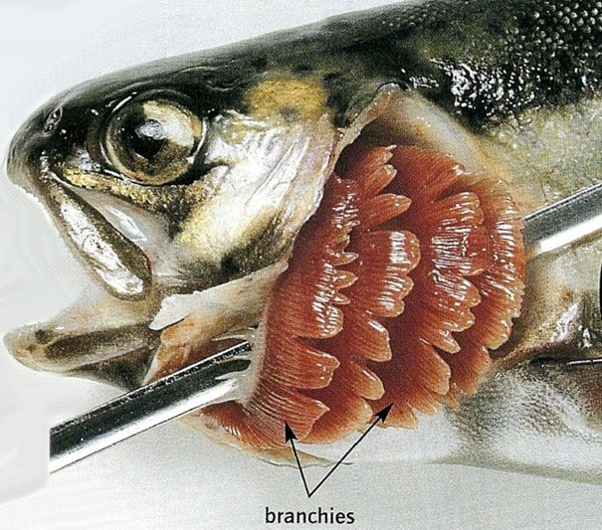
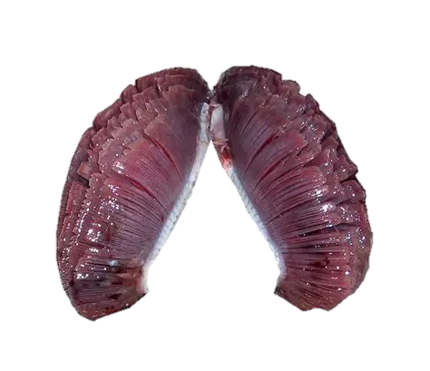
Pour établir le lien entre l'organe respiratoire d'un animal et son milieu de respiration. Nous prenons l’exemple des poissons.
M
1ère étape : J’identifie l’organe de respiration de l’animal.
Organe de respiration | Mode respiratoire | Échanges de gaz respiratoires | Milieu de respiration
branchies

Slide 26
Ensuite à partir de l’organe respiratoire :
M
2ème étape : Je déduis le mode respiratoire, le type des échanges de gaz respiratoires et le milieu de respiration.
Organe de respiration | Mode respiratoire | Échanges de gaz respiratoires | Milieu de respiration
Echanges entre l’eau et le sang
Respiration branchiale
Aquatique
branchies

Slide 27

PGC
Pratique guidée
collective
10 min

Slide 28

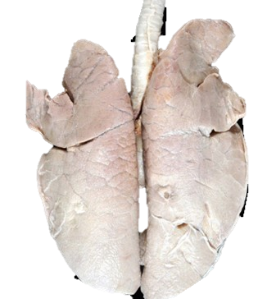
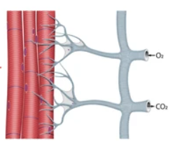
Nous allons maintenant vérifier si vous avez compris comment établir la relation entre l’appareil respiratoire d’un animal et son milieu de respiration. Voici une première question.
PGC
1.Nommez chacun des organes respiratoires ci-dessous:
a. ………………..
b. ………………..
c. ………………..

Slide 29
Voici la correction, vérifiez vos réponses.
PGC
a. Branchies
b. Poumons
c. Trachées

Slide 30
Répondez à la question suivante.
PGC
2. Cochez la bonne réponse
La respiration chez les poissons se fait par des :
a. Poumons
b. Trachées
c. Branchies

Slide 31
Voici la correction, vérifiez vos réponses.
PGC
La respiration chez les poissons se fait par :
a. Poumons
b. Trachées
c. Branchies

Slide 32
Voici une autre question.
PGC
Inciter les élèves à justifier leurs réponses.
3. Cochez la bonne réponse.
Tous les animaux terrestres respirent par des poumons :
Vrai
Faux

Slide 33
Voici la réponse . C’est faux parce qu’il y a d’autre animaux terrestres qui respirent par des trachées. Qui peut me donner un exemple ?
PGC
Tous les animaux terrestres respirent par des poumons :
Vrai
Faux

Slide 34
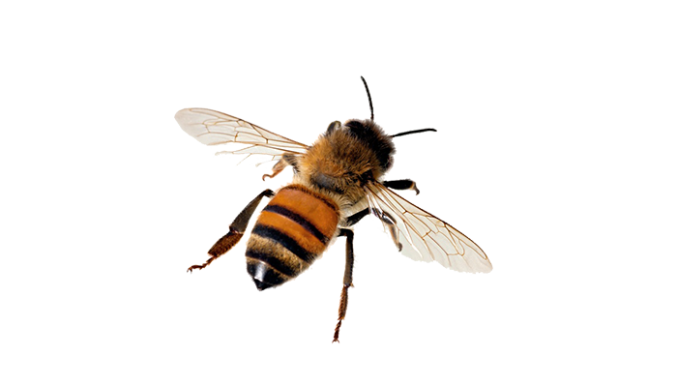
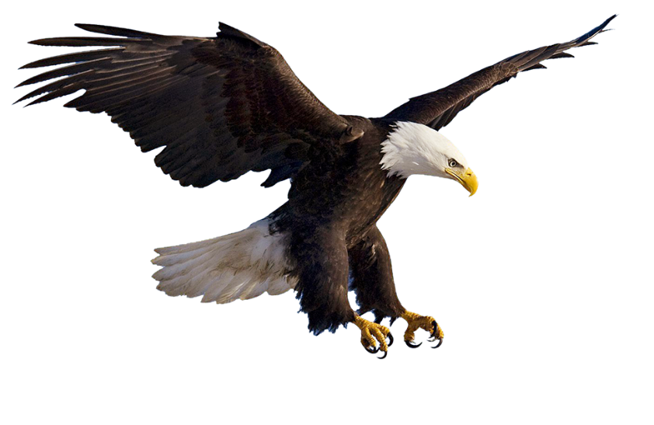
Répondez à la question suivante.
PGC
Inviter les élèves à utiliser les ardoises.
4. Cochez la bonne réponse.
L’animal qui a une respiration trachéenne, est l’:
Aigle (oiseau)
Abeille (insecte)

Slide 35
La réponse juste est l’abeille, car c’est un insecte.
PGC
L’animal qui a une respiration trachéenne, est l’:
Aigle
Abeille

Slide 36
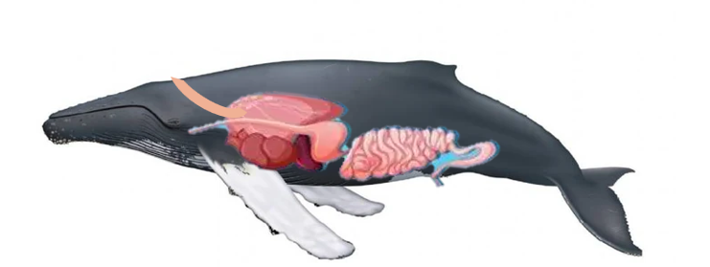
Voici une autre question.
PGC
.
5. Cochez la bonne réponse.
La baleine a une respiration :
a. Trachéenne
b. Pulmonaire
c. Branchiale
Poumon
Baleine

Slide 37
Voici la réponse . Même si la baleine vit dans l’eau, elle respire dans l’air parce qu’elle a des poumons.
PGC
La baleine a une respiration.
a. Trachéenne
b. Pulmonaire
c. Branchiale
Poumons
Baleine

Slide 38
Voici une dernière question.
PGC
.
6. Reliez entre l’organe respiratoire et le milieu de respiration en complétant le tableau suivant:
Organe respiratoire | mode de respiration | Milieu de respiration
 | 1 ………………………………… | 2.…………………………….....
 | 3…………………………………... | 4………………………………...
Trachées
Branchies

Slide 39
Voici une autre question.
PGC
.
6. Reliez entre l’organe respiratoire et le milieu de respiration en complétant le tableau suivant:
Organe respiratoire | mode de respiration | Milieu de respiration
 | 1……………………… | 2 ………………………
 | 3……………………… | 4 ……………………
Trachéenne
Aérien
Trachées
Branchiale
Aquatique
Branchies

Slide 40
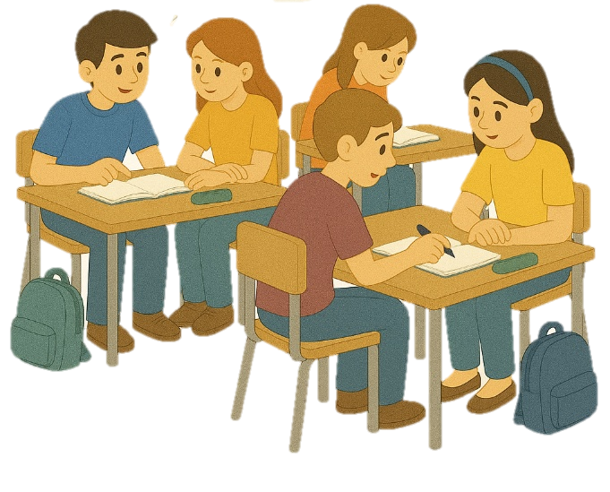
PGB
Pratique guidée
en binôme
10 min

Slide 41
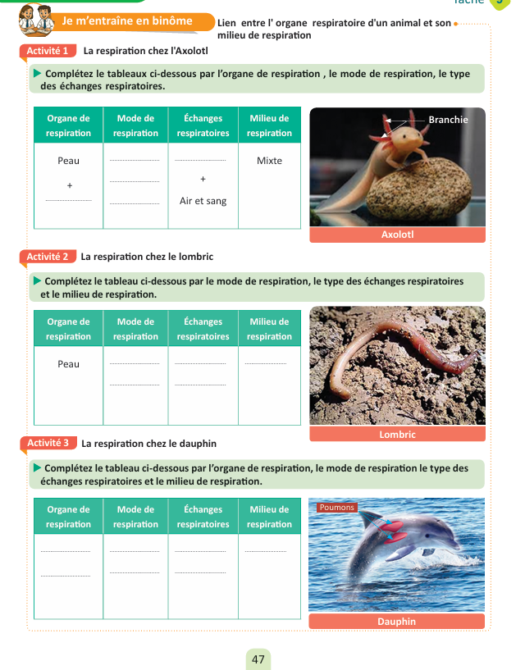
Maintenant, vous allez travailler en binôme. Chacun prend un moment pour réaliser l’activité de la page 47 du livret. Ensuite, vous comparez vos réponses en justifiant.
Lire et expliquer les consignes aux élèves. Puis suivre de près les élèves et apporter de l’aide si nécessaire.
PGB

Slide 42

Le temps est terminé. Voyons ensemble les réponses correctes .
PGB
L’enseignant accorde 5 min pour donner l’occasion aux élèves de présenter leurs productions et les corrige.
Temps Écoulé

Slide 43
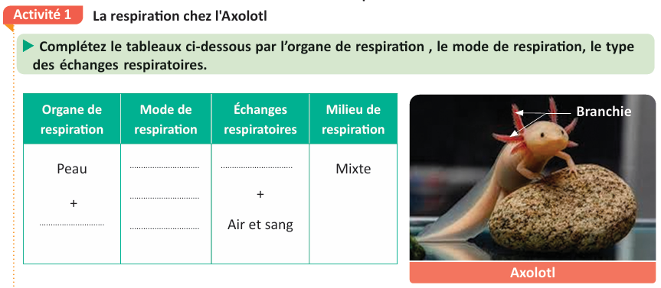
Correction.
Invitez les élèves à passer au tableau pour écrire leurs réponses.
PGB
Respiration
Tégumentaire
et branchiale
Eau et sang
Branchies

Slide 44
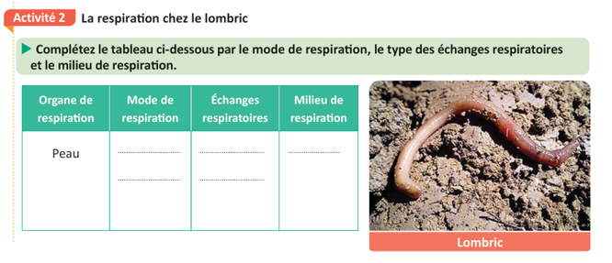
Correction.
PGB
Invitez les élèves à passer au tableau pour écrire leurs réponses.
Air et sang
aérien
Respiration
Tégumentaire
(cutanée)

Slide 45
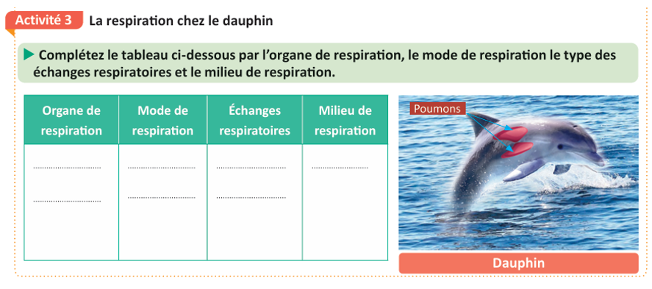
Correction.
Invitez les élèves à passer au tableau pour écrire leurs réponses.
PGB
aérien
Respiration Pulmonaire
Air et le sang
Poumons

Slide 46

PA
Pratique autonome et défis
10 min

Slide 47
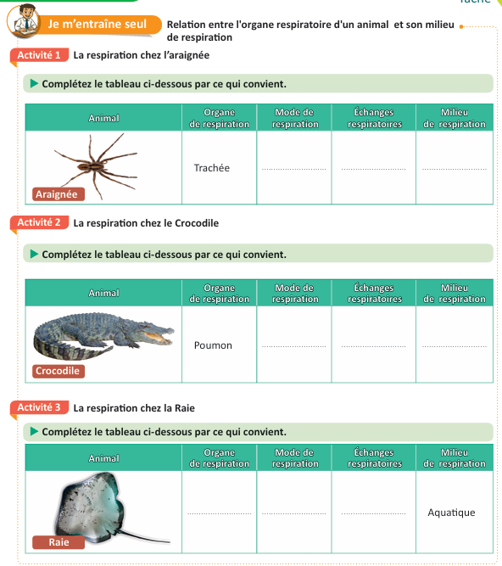
Maintenant, vous allez travailler chacun pour soi; prenez l’activité de la page 45 sur le livret. Demandez de l'aide en cas de besoin.
PA
Circuler entre les rangs, cibler les élèves en difficultés, Insister sur le travail individuel.

Slide 48
Le temps est terminé. Voyons ensemble la solution des exercices.
PA
L’enseignant accorde 5 min pour donner l’occasion aux élèves de présenter leurs productions et les corrige.
Temps Écoulé

Slide 49
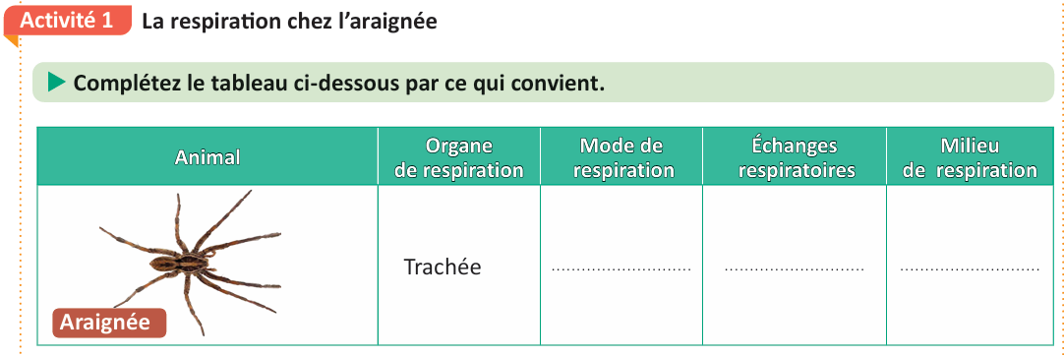
Correction.
Invitez les élèves à passer au tableau pour rédiger leurs réponses
PA
Trachéen
Entre l’air et les cellules
Aérien

Slide 50
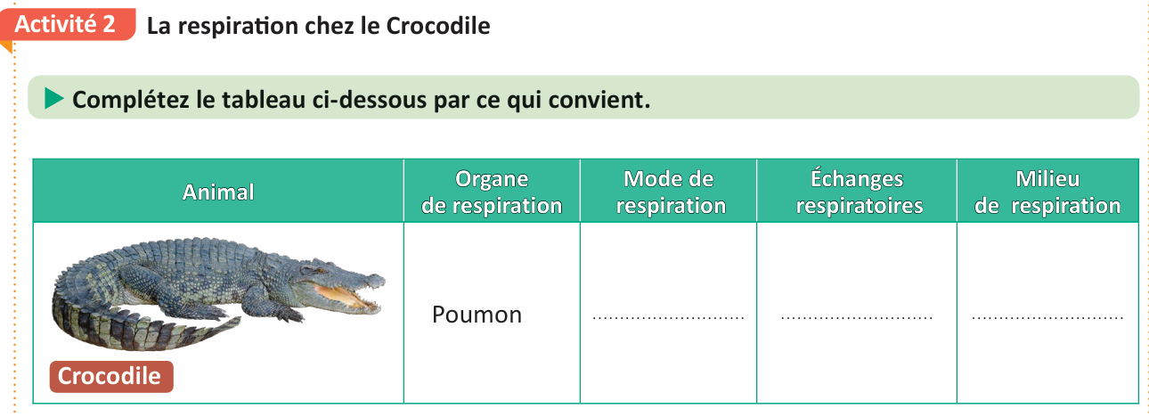
Correction.
Invitez les élèves à passer au tableau pour rédiger leurs réponses
PA
Pulmonaire
Entre l’air et le sang
Aérien

Slide 51
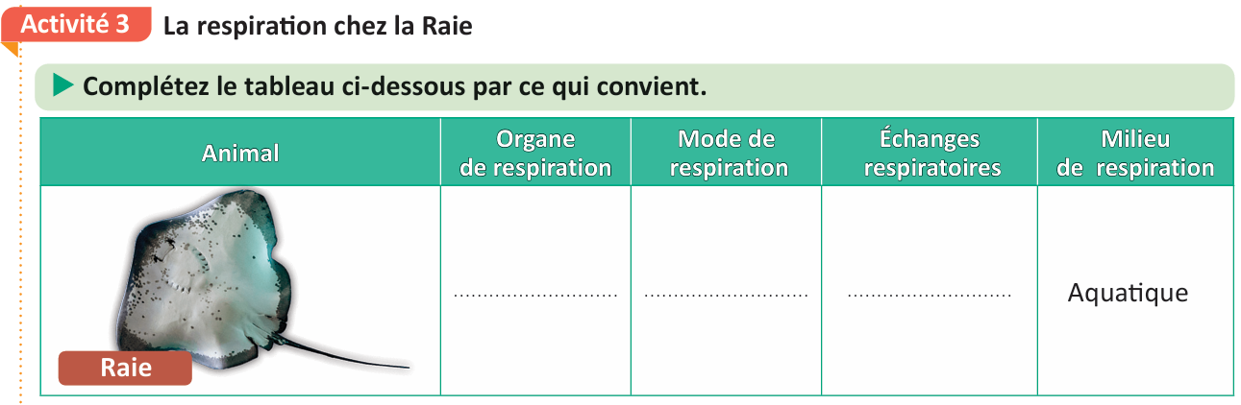
Correction.
Invitez les élèves à passer au tableau pour rédiger leurs réponses
PA
Branchies
Branchiale
Entre l’eau et le sang

Slide 52

C
Clôture de la séance
5 min

Slide 53
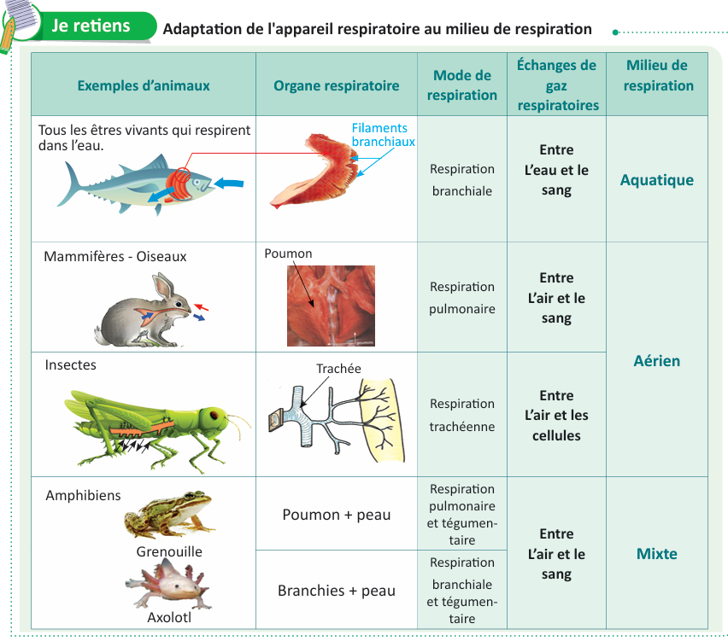
Avant de finir, faisons un petit résumé ensemble ! Alors, qui peut me rappeler ce qu’on a appris?
C
L’enseignant accompagne les élèves à faire un retour sur les moments forts de la séance.
Établir le lien entre l'organe respiratoire d'un animal et son milieu de respiration.

Slide 54
Pour établir la relation entre l’organe respiratoire de l’animal, son mode respiratoire , le type des échanges et son milieu de respiration, je suis les étapes suivantes:
C
1ère étape:
2ème étape:
Je déduis :
J’identifie :
le mode respiratoire.
le type des échanges de gaz respiratoires.
le milieu de respiration.
l’organe de respiration de l’animal.

Slide 55

Et on termine par cette carte lexicale.
Faire participer les élèves à la lecture de la carte.
MA CARTE LEXICALE
Je retiens
Verbes de consigne
Ma tâche :
Etablir le lien
Compléter
Termes thématiques :
Organe de respiration
Milieu de respiration
Établir le lien entre l'organe respiratoire d'un animal et son milieu de respiration
Vocabulaire scientifique
Respiration
poumon – branchies - Trachée
Aquatique – aérien - mixte
Peau – téguments
Structures pour répondre
………..a des poumons donc il a ………………
………..a des branchies donc il a ………………
………..a des trachées donc il a ………………
.
Mots pour décrire
pulmonaire
Trachéenne
Branchiale
Tégumentaire/ cutanée

Slide 56

C’est la fin de notre séance. N’oubliez pas de réviser votre leçon.

